Slide 1
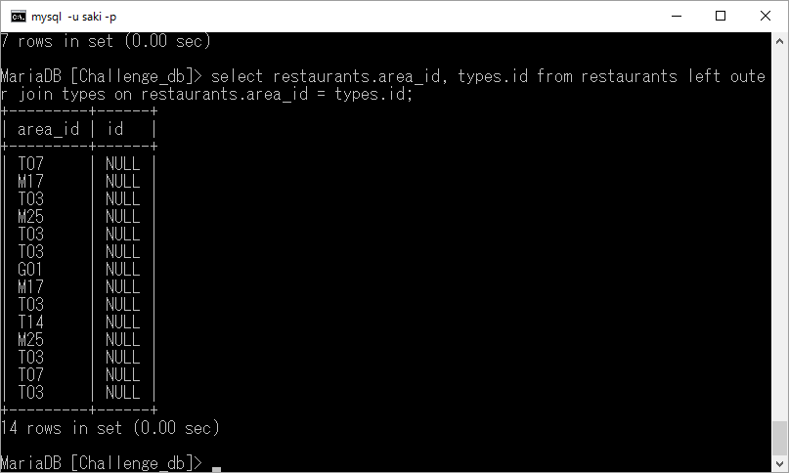
(13)

Slide 2
